Slide 1
بسم الله الرحمن الرحیم

Slide 2
طلاق عاطفی استاد مربوطه: دکتر بساک نژاد تهیه کننده: فاطمه تابش

Slide 3
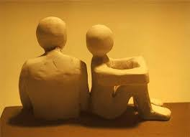
تعریف طلاق عاطفی طلاق عاطفی زمانی اتفاق می‌افتد که زن و مرد در کنار هم به سردی زندگی می کنند ولی تقاضای طلاق قانونی نمی‌کنند.

Slide 4
چه اتفاقی می افتد که روابط عاطفی و پیوند های خانوادگی و اجتماعی از بین می روند و جدایی جای آنها را می گیرد ؟ حتما دلیلی هست . ولی ناشناخته تر از آن است که شما به وجودش پی ببرید.

Slide 5
زوال و مرگ روابط عاطفی در 4 مرحله اتفاق می افتد : 1- مخالفت 2- رنجش و عصبانیت 3- عدم پذیرش و طرد 4- سرکوبی

Slide 6
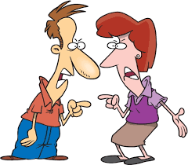
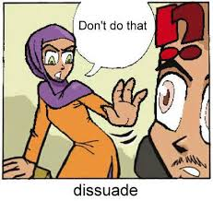
مخالفت

Slide 7
رنجش و عصبانیت

Slide 8
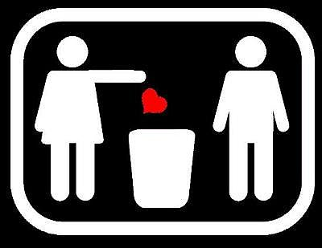
عدم پذیرش و طرد

Slide 9
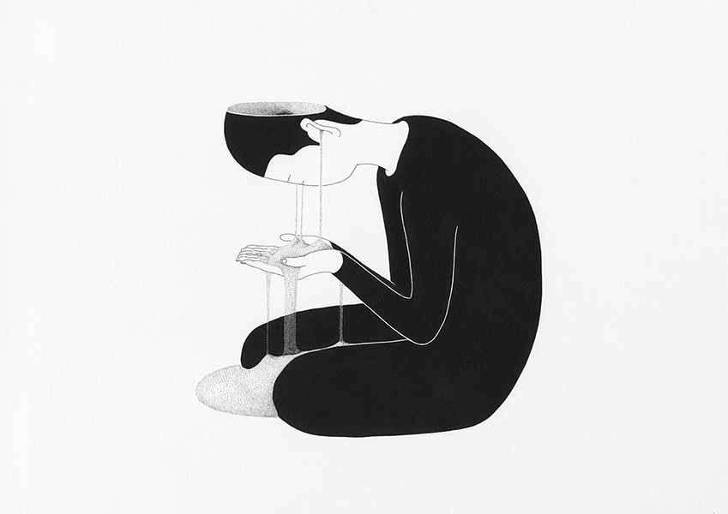
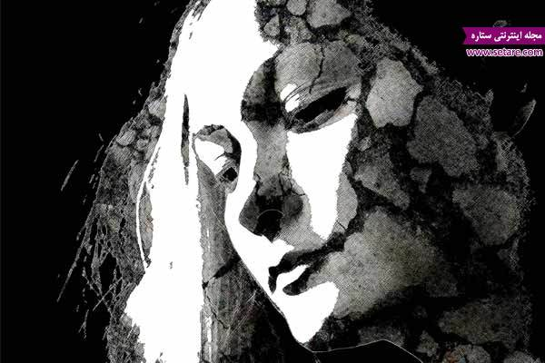
سرکوبی

Slide 10
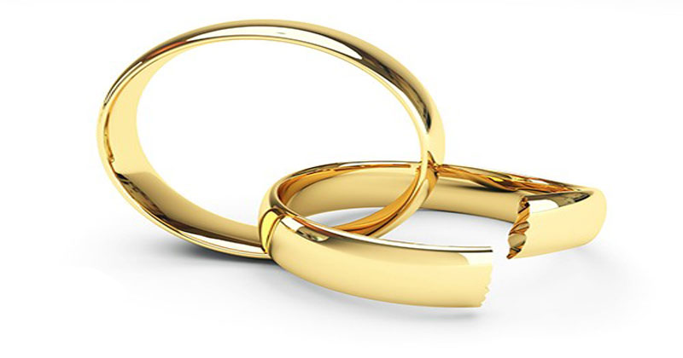
نشانه های طلاق عاطفی

Slide 11
وقتی حرفی برای گفتن ندارید!

Slide 12
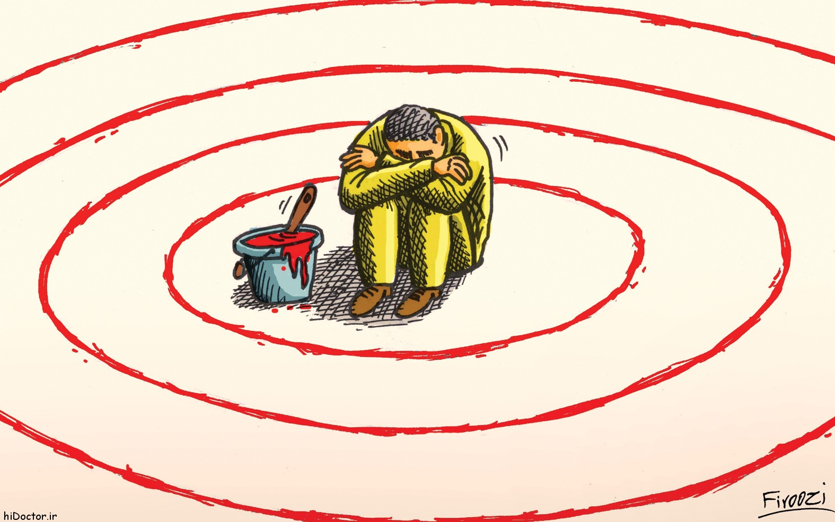
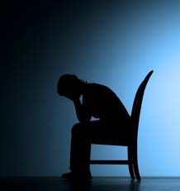
گوشه گیری و انزوا طلبی

Slide 13
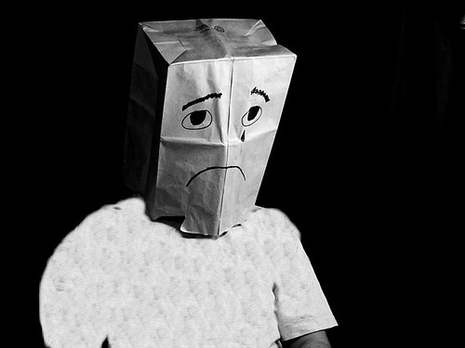
ناامیدی و احساس شکست

Slide 14
افکار منفی

Slide 15
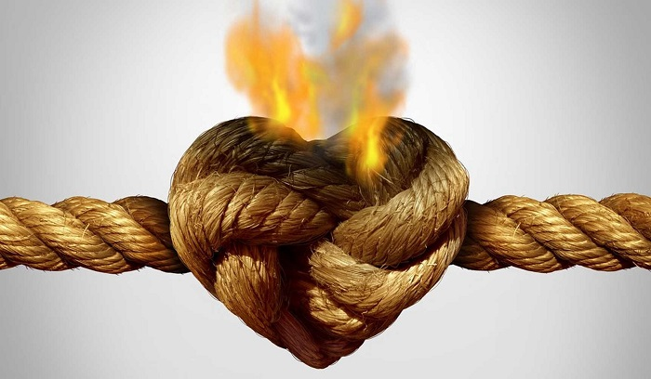
عوامل طلاق عاطفی

Slide 16
1- ناهماهنگی همسران 2-انتخاب نامناسب 3- ناهماهنگی بعد از ازدواج 4- تفاوت های شدید فرهنگی

Slide 17
پس از دانستن نشانه های طلاق عاطفی، نکته ای که مطرح می شود این است که حالا که زندگی این زوج ها به این نکته ی تاریک رسیده است پس چرا آنها به جای طلاق رسمی، به این زندگی بی رمق در کنار هم ادامه میدهند؟

Slide 18
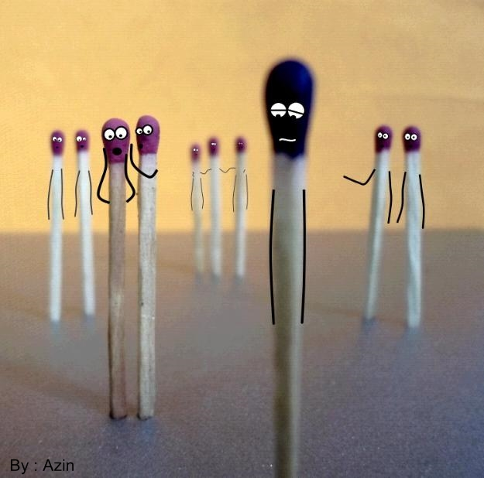
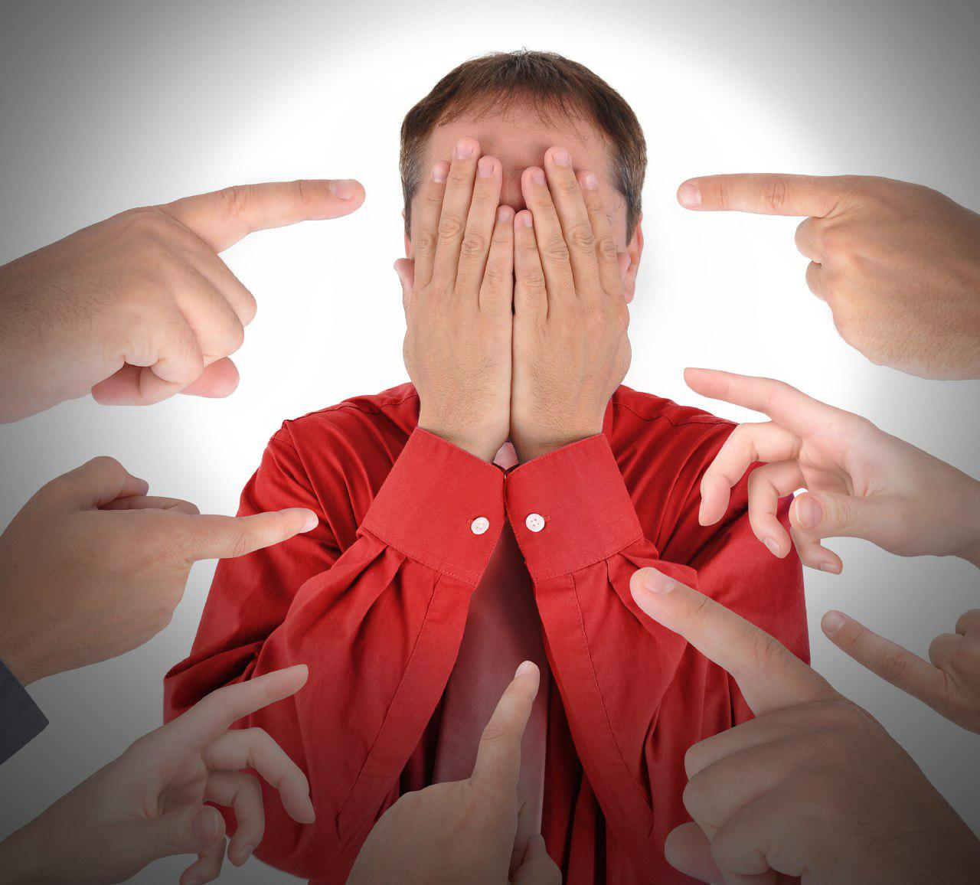
ترس از نگاه دیگران

Slide 19
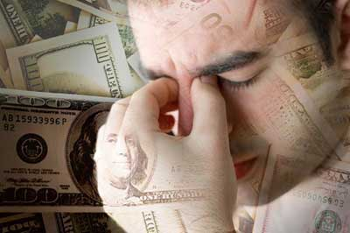
نداشتن امکانات مالی

Slide 20
مسائل اجتماعی

Slide 21
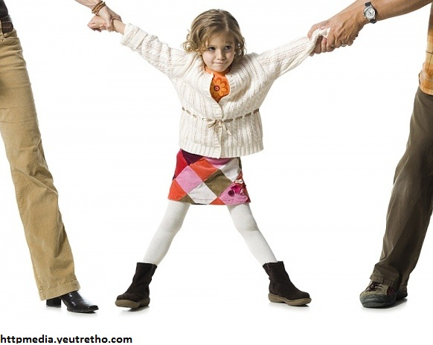
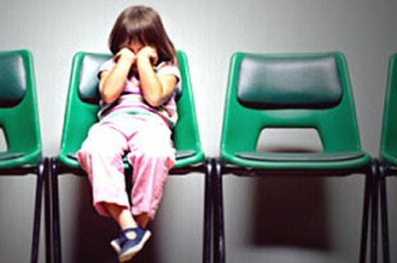
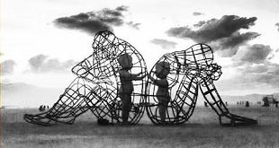
وجود فرزندان

Slide 22
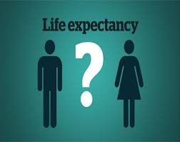
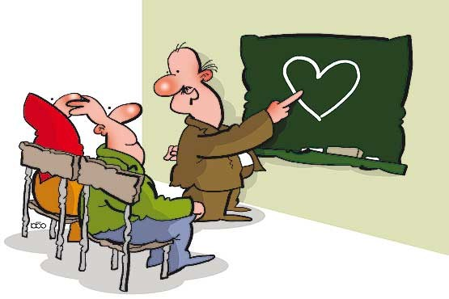
امید به آینده

Slide 23
مراقب نشانه های طلاق ومرگ عاطفی باشیم

Slide 24
اللهم صل علی محمد و آل محمد و عجل فرجهم

